Slide 1





الفصل
القياس:المحيط والمساحة والحجم
١٠
اختبار الفصل
الفصل العاشر

Slide 2
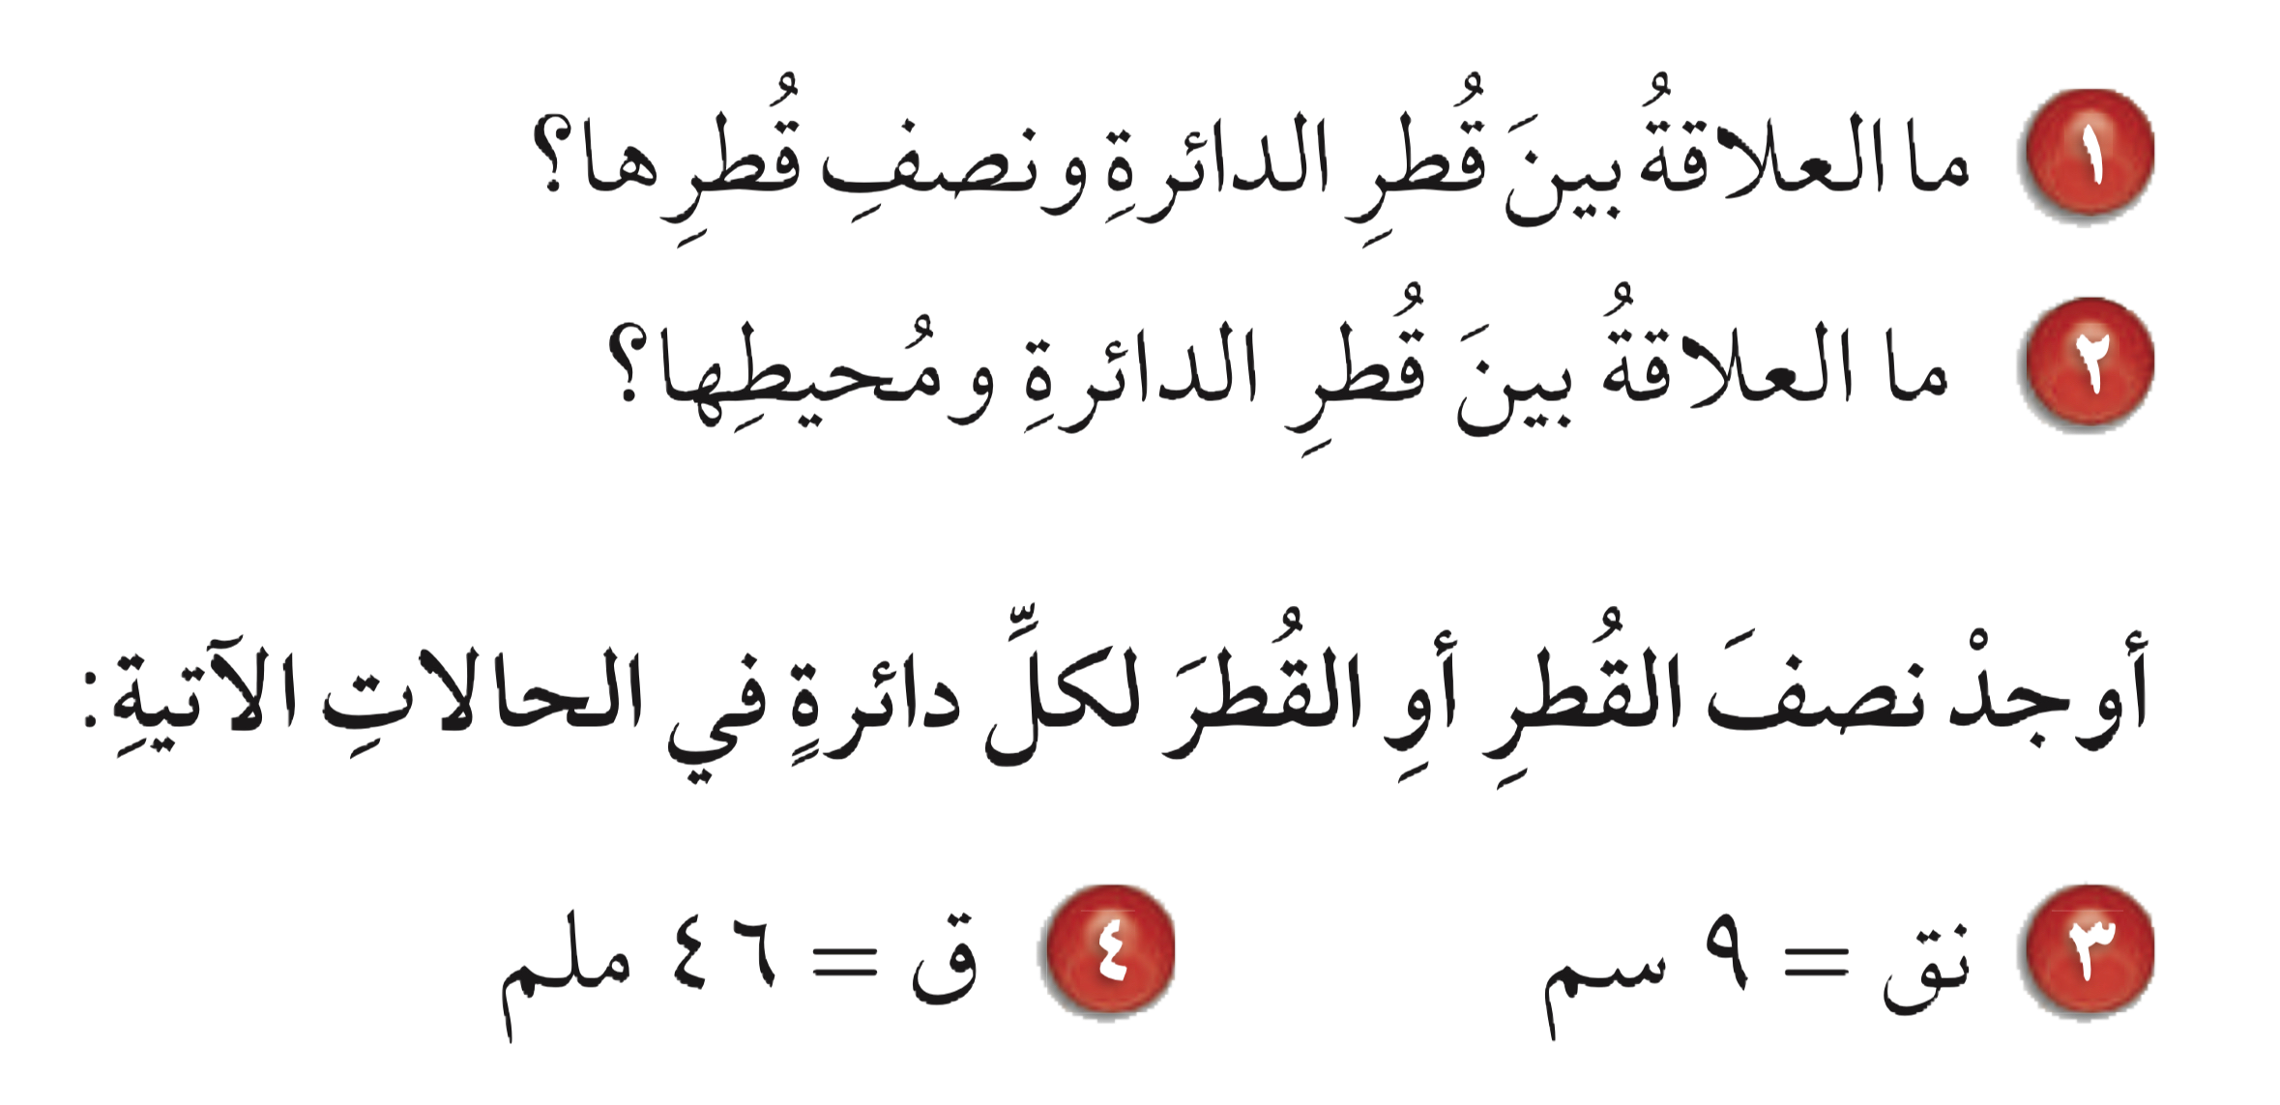
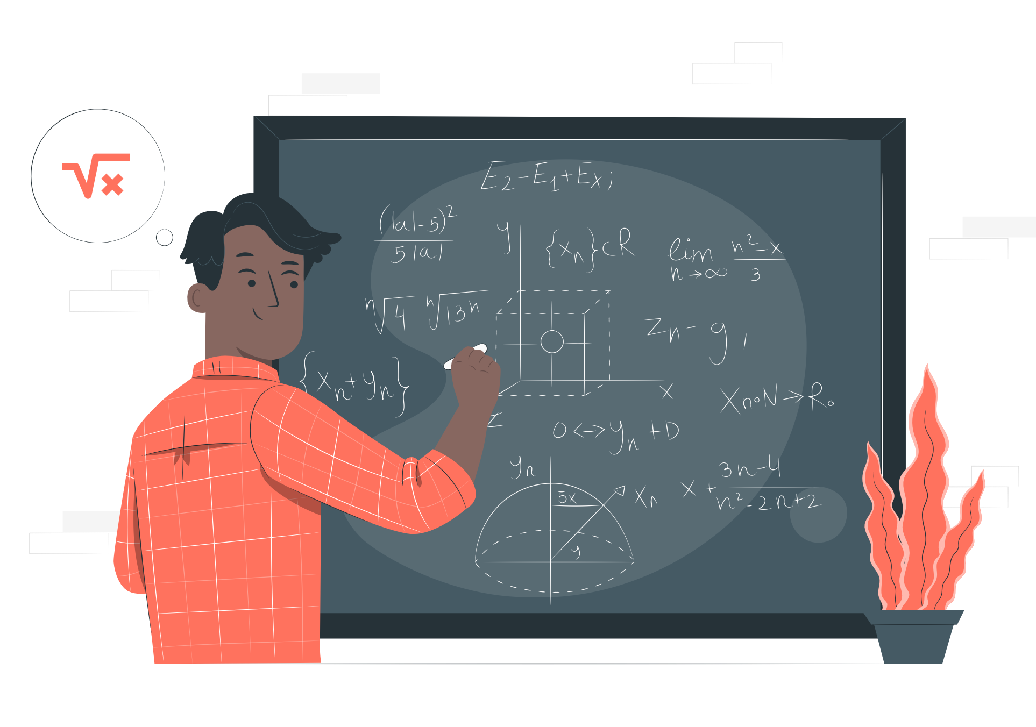


Slide 3
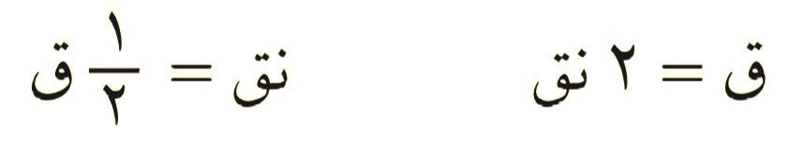
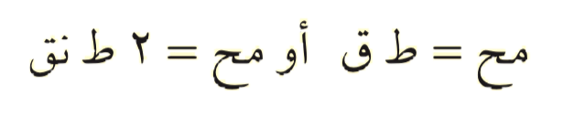


Slide 4
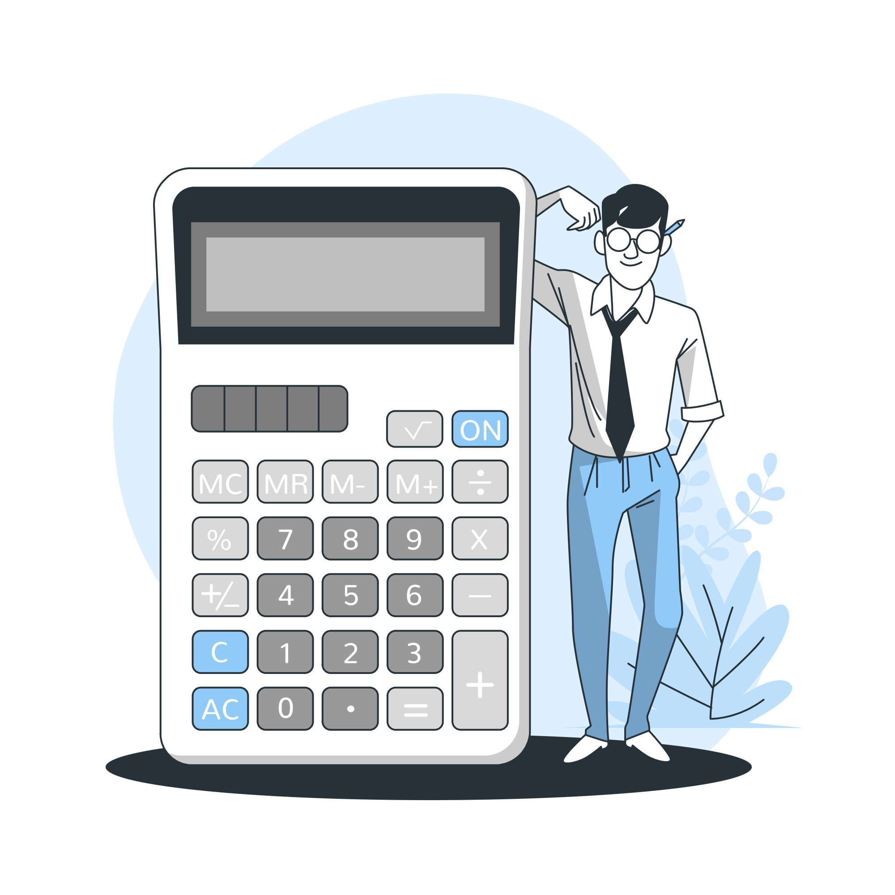

Slide 5

ق = ١٨ سم
نق = ٢٣ ملم

Slide 6
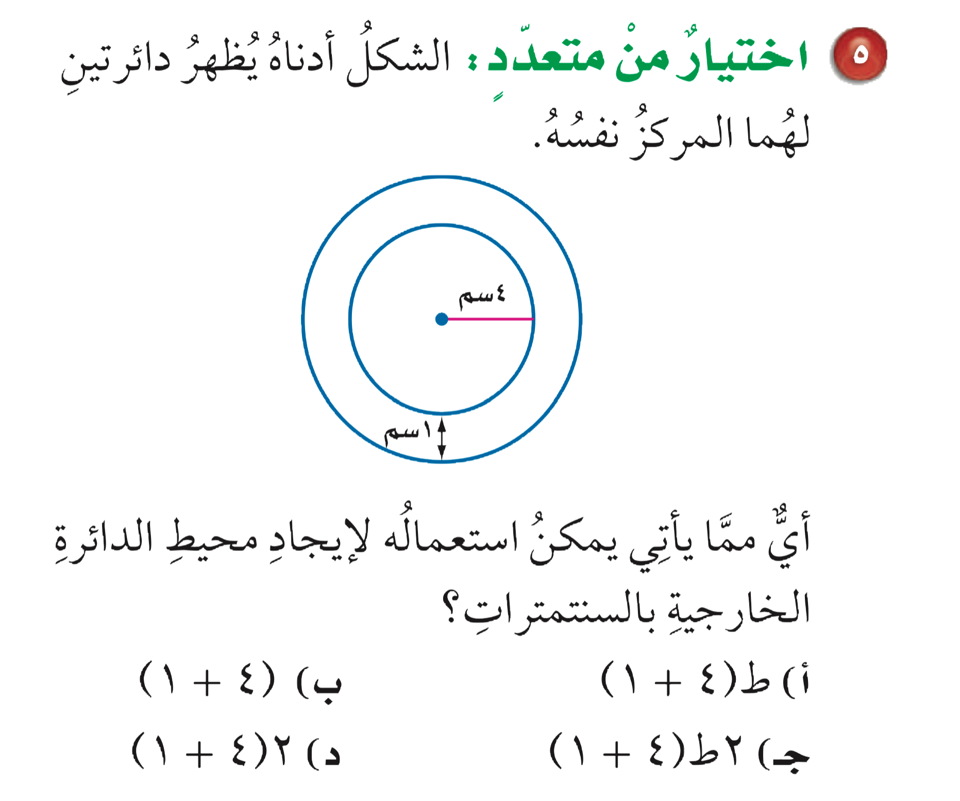

Slide 7


Slide 8
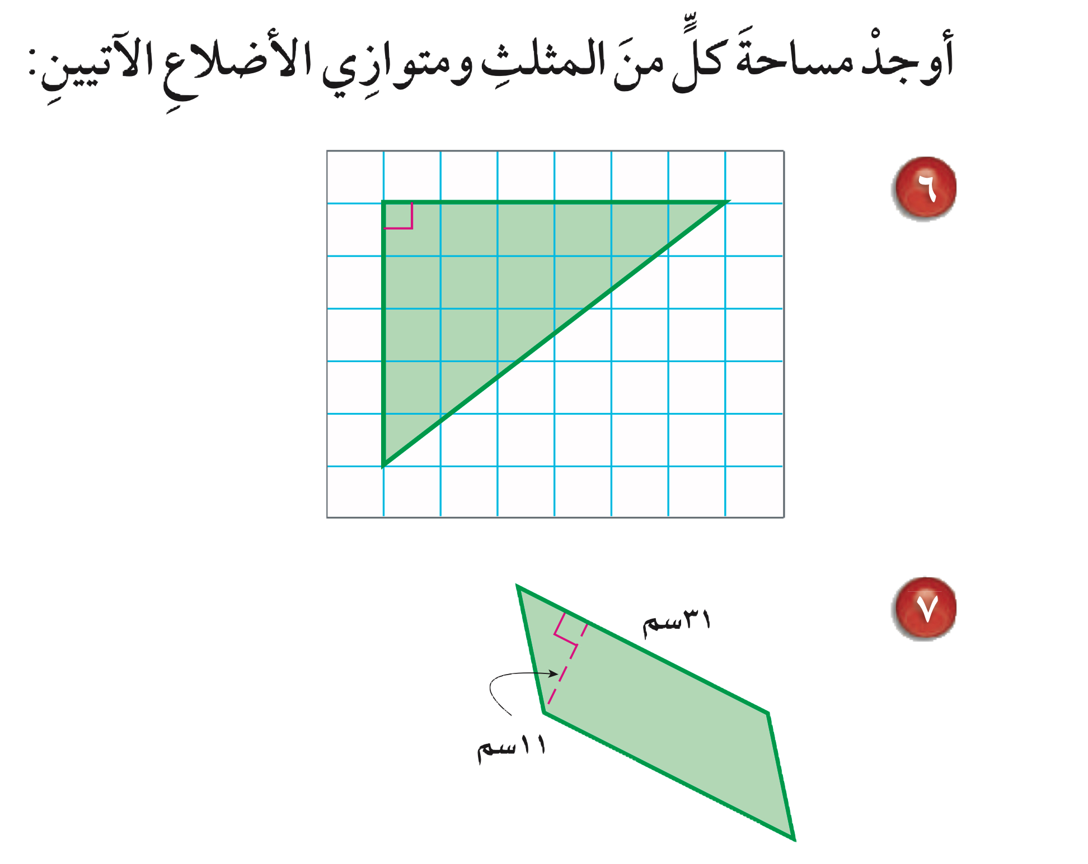


Slide 9
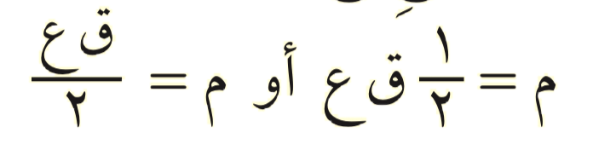

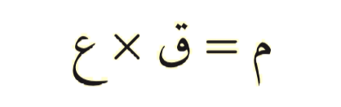
م = ١٥ وحدة ^{٢}
م = ٣٤١ سم^{٢}

Slide 10
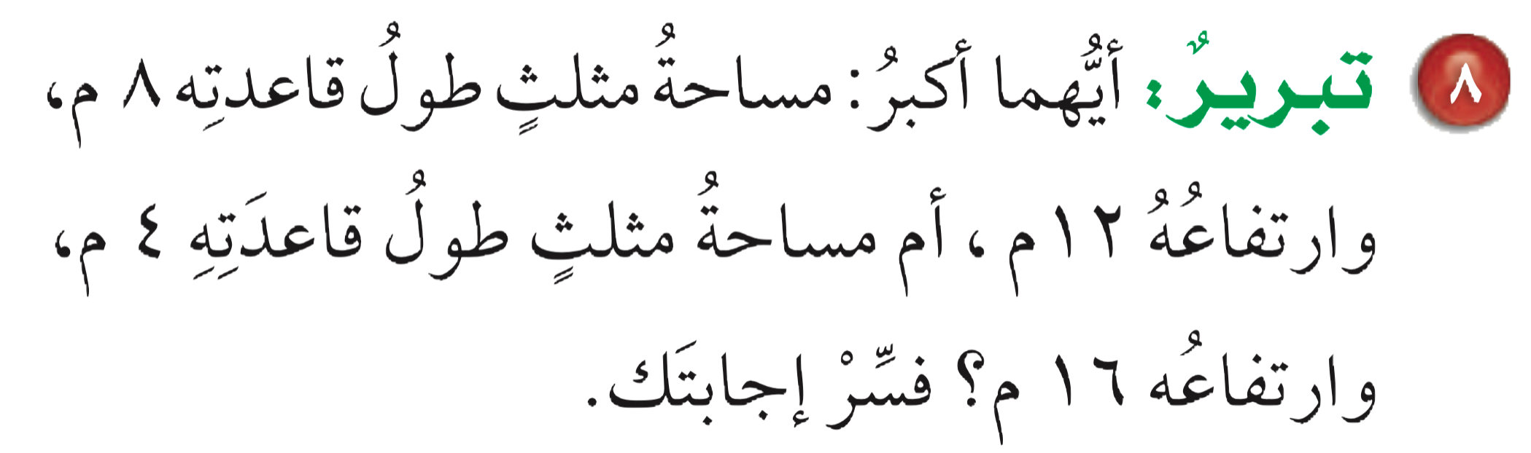


Slide 11

مساحة المثلث الأول = ٤٨ سم^{٢}
مساحة المثلث الثاني = ٣٢ سم^{٢}
مساحة المثلث الأول > مساحة المثلث الثاني

Slide 12
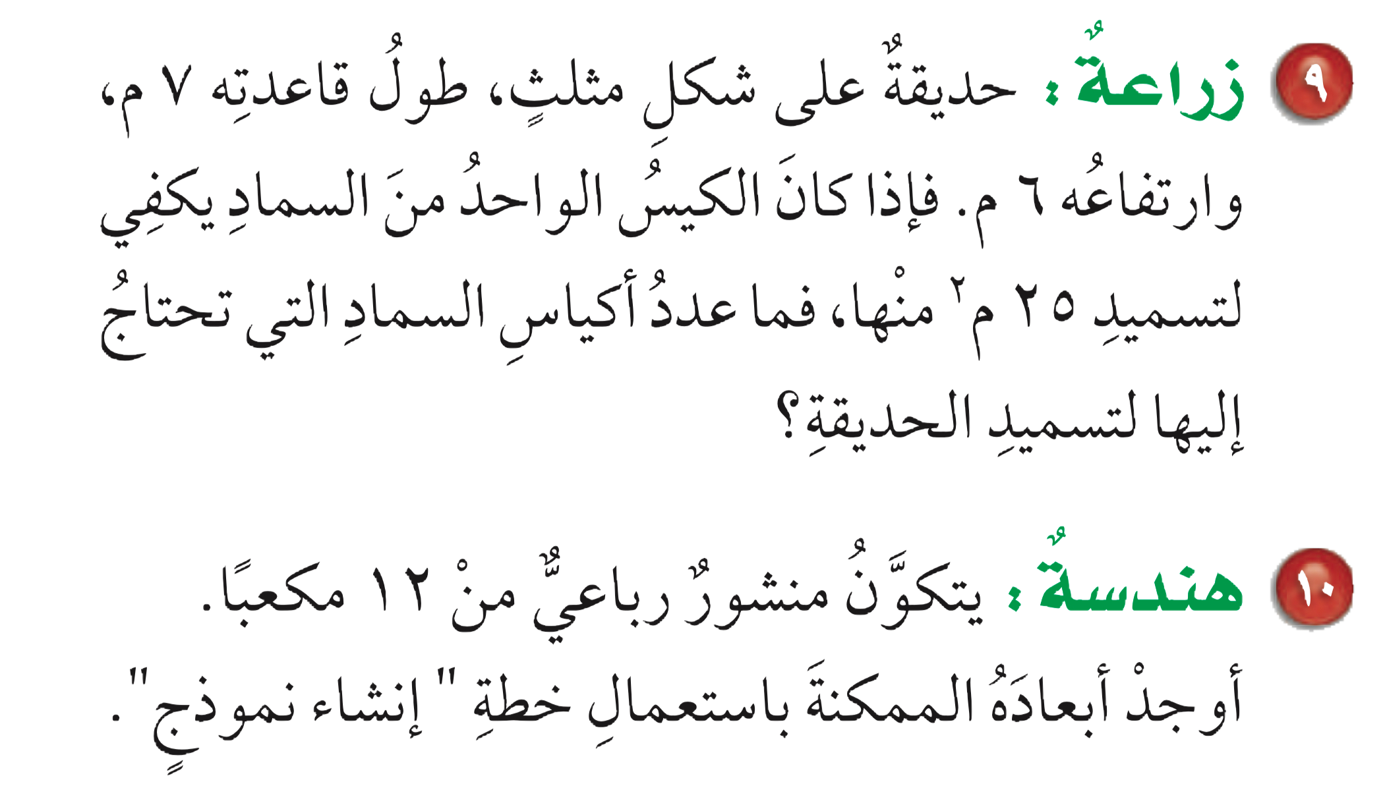

Slide 13

مساحة الحديقة = ٢١ سم^{٢}
عدد الأكياس اللازمة = كيس واحد

Slide 15
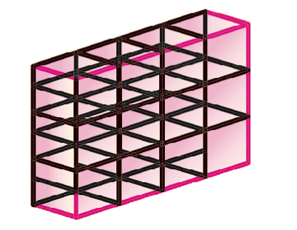
الطول = ٤ مكعبات
العرض = مكعب واحد
الارتفاع = ٣ مكعبات

Slide 16
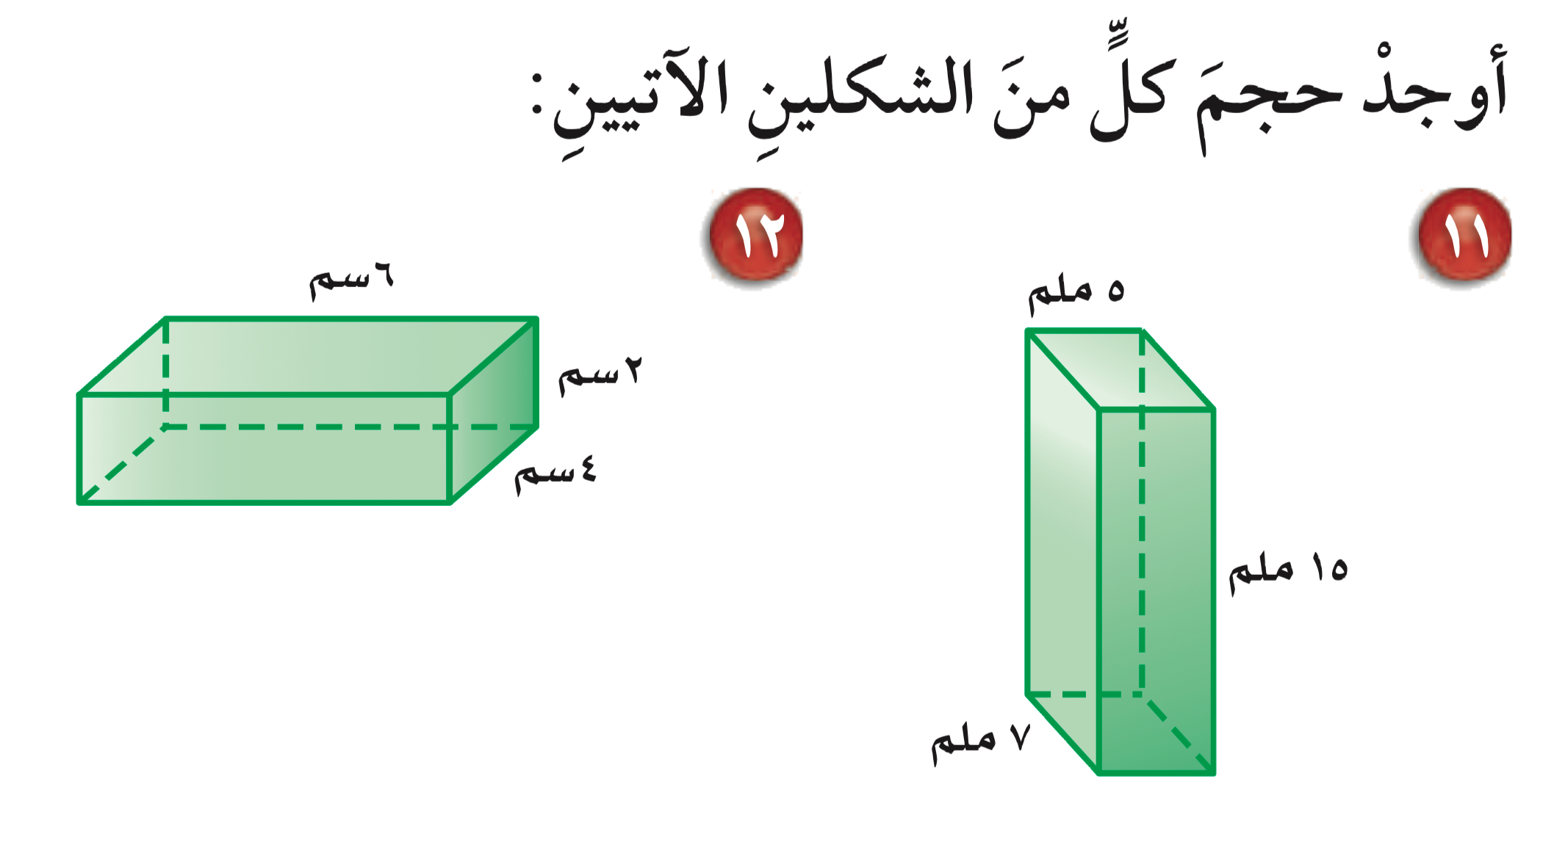

Slide 17
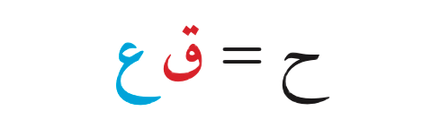
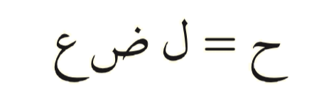
ح = ٤٨ سم^{٣}
ح = ٥٢٥ ملم^{٣}

Slide 18
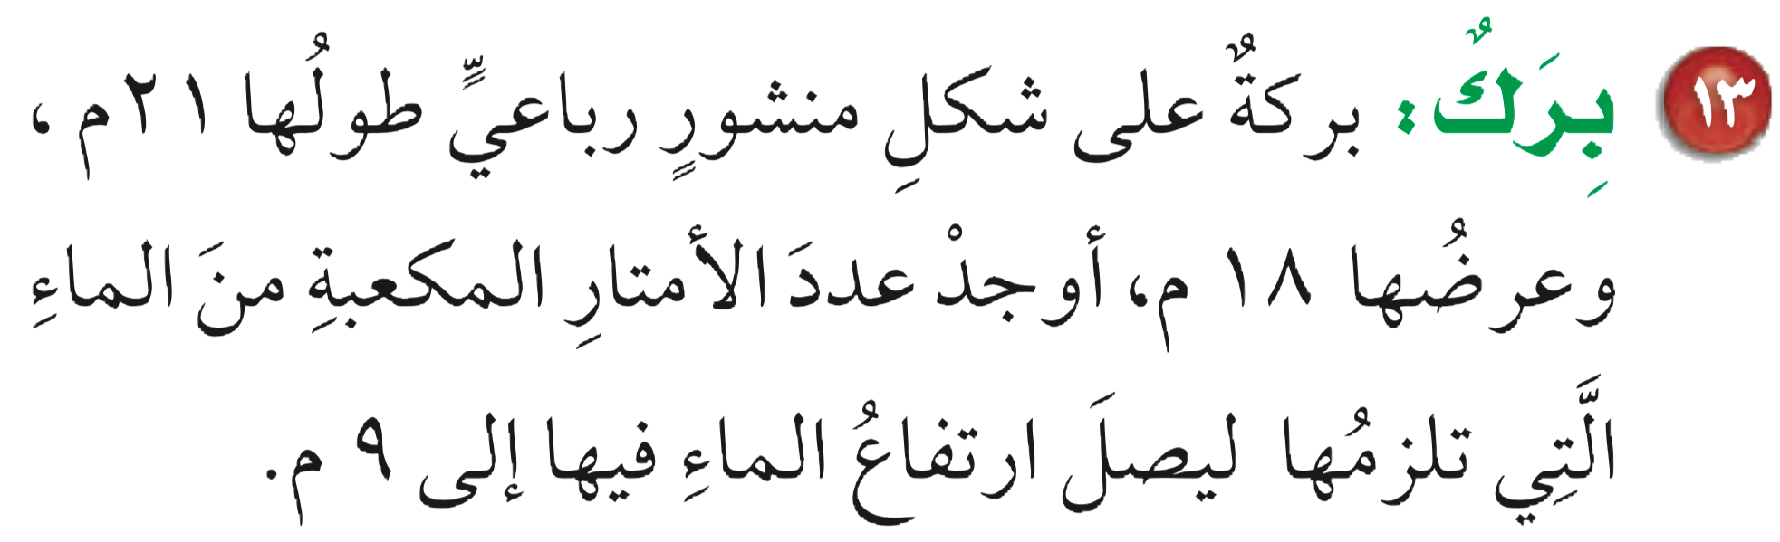

Slide 19
عدد الأمتار المكعبة = ٢١× ١٨× ٩ = ٣٤٠٢ ملم^{٣}

Slide 20
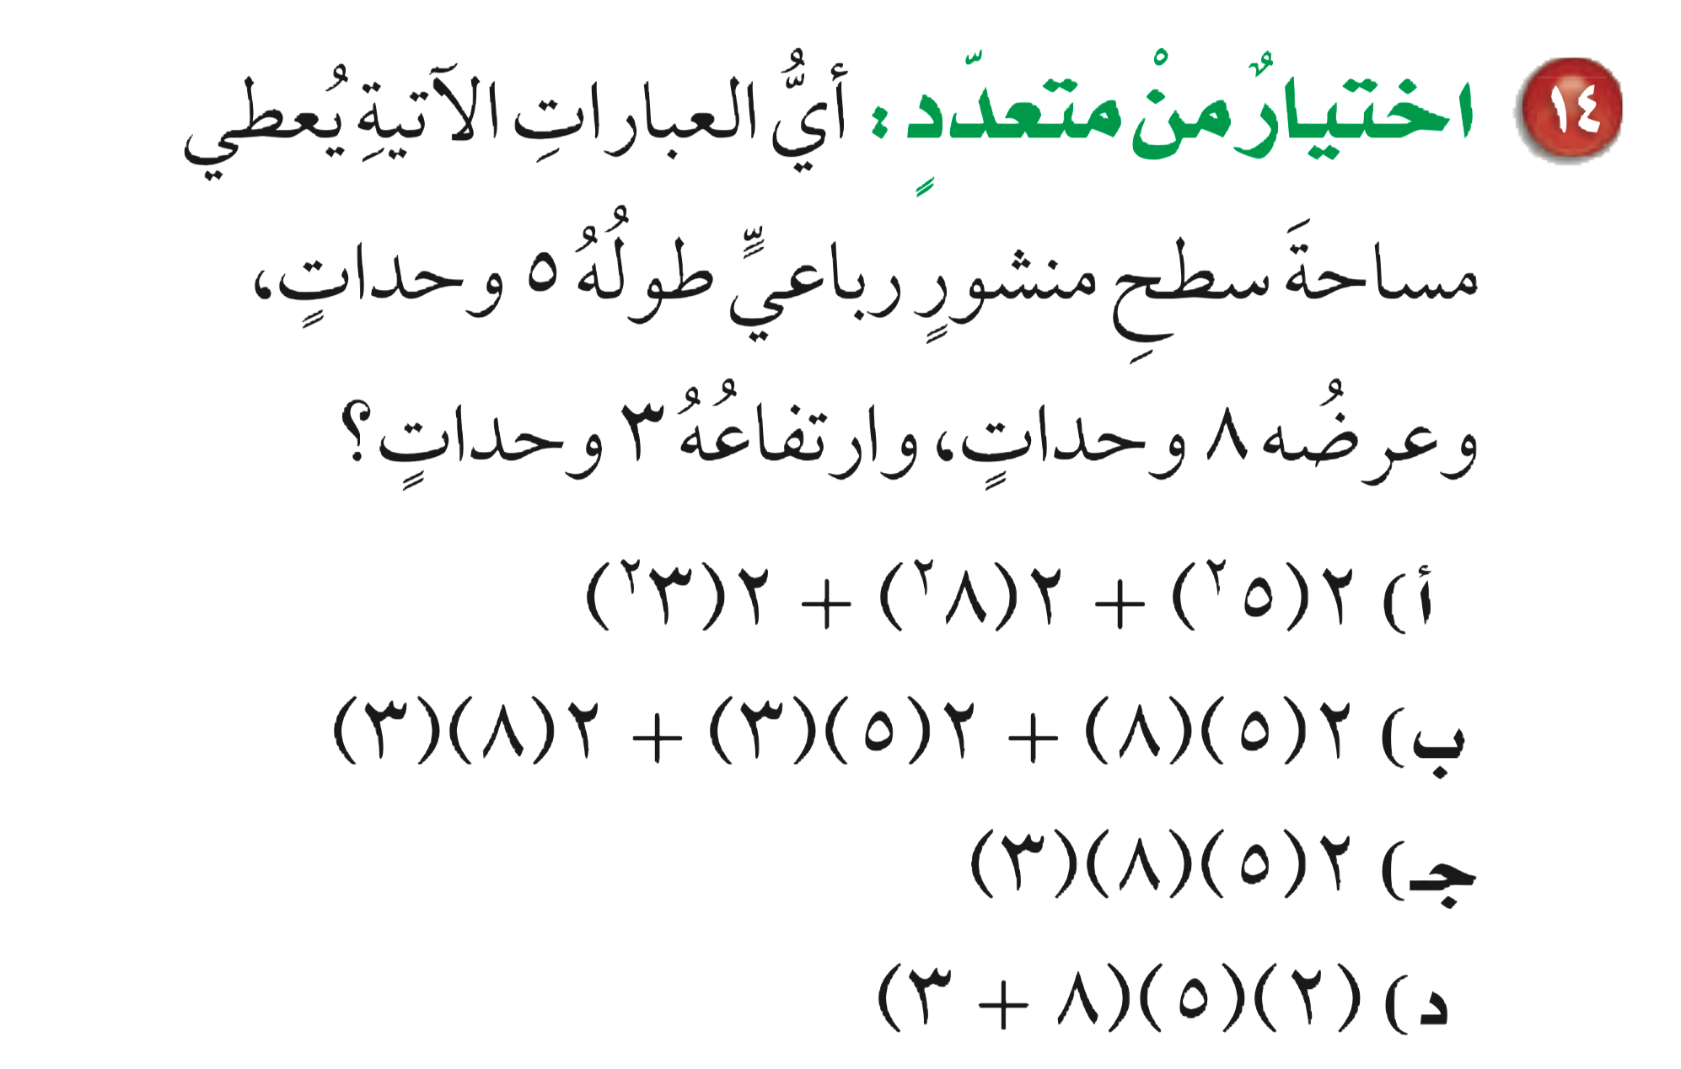

Slide 22
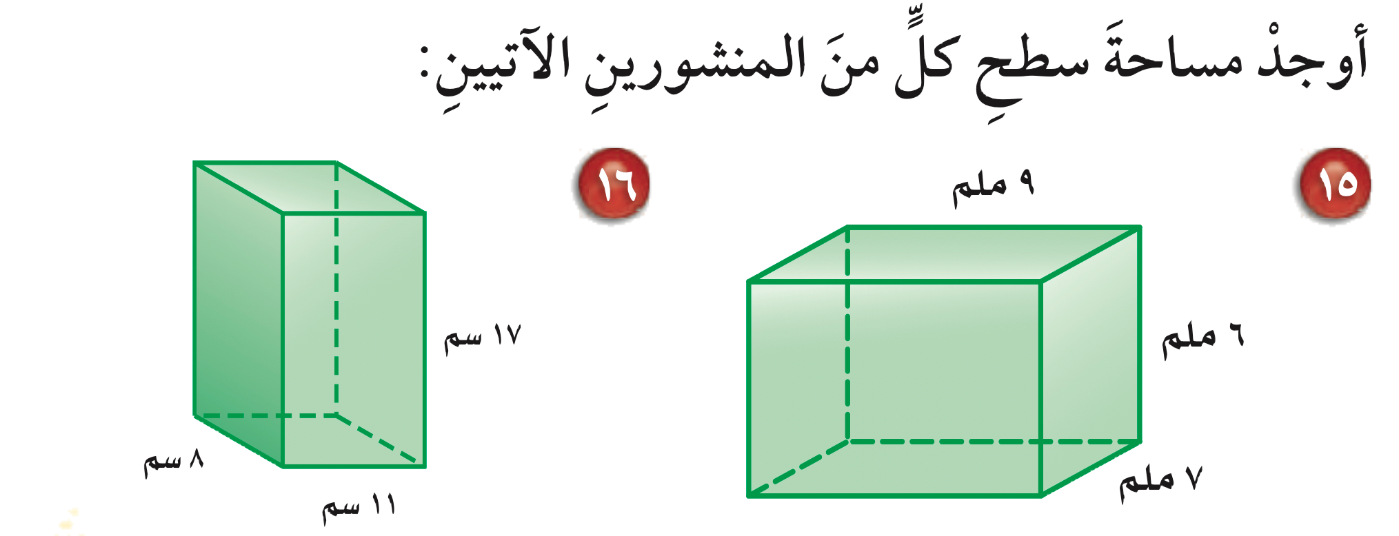

Slide 23
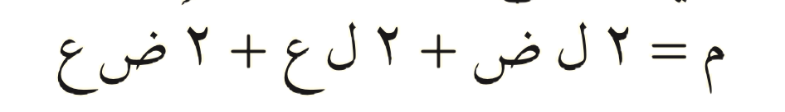
م = ٢ × ٩ × ٧ + ٢ × ٩ × ٦ + ٢ × ٧ × ٦
= ٣١٨ سم٢
م = ٢ × ١١ × ٨ + ٢ × ١١ × ١٧ + ٢ × ٨ × ١٧
= ٨٢٢ سم٢

